Slide 1






UBND QUẬN LONG BIÊN
TRƯỜNG MN ÁNH SAO
Lĩnh vực: Phát triển nhận thức
Làm quen với toán
Đề tài: So sánh phân biệt hình tròn hình tam giác
Lứa tuổi 4-5 tuổi
Giáo viên: Nguyễn Thị Bích Liên
NhiÖt liÖt chµo mõng c¸c c« vÒ dù thi gi¸o viªn giái cÊp tr­êng

Slide 2


MỤC ĐÍCH – YÊU CẦU
1.Kiến thức:
- Trẻ nhận biết và gọi đúng tên hình tròn, hình tam giác.
-Trẻ biết đặc điểm đặc trưng của hình: Hình tròn không có cạnh, không có góc và lăn được. Hình tam giác có góc và không lăn được.
2. Kỹ năng:
- Luyện kỹ năng nhận biết, phân biệt hình tròn, hình tam giác.
- Rèn kỹ năng đếm cho trẻ.
- Phát triển kỹ năng ghi nhớ có chủ định.
3. Giáo dục:
- Biết chia sẻ kinh nghiệm cùng bạn.

Slide 3
Hình tròn

Slide 4
Hình tam giác

Slide 5


VÒNG QUAY
MAY MẮN
2
6
7
1
Câu 1:
8
3
Câu 2:
Câu 3:
5
4
Câu 4:
Câu 5:
QUAY
Câu 5:
Câu 7:
Câu 8:

Slide 6

Hình màu nào trong hai hình dưới đây là hình tròn?
Quay về
Đáp án:Hình màu đỏ

Slide 7

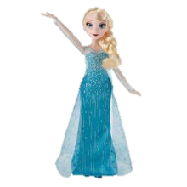
Chị esal đố bé hình có đường bao cong tròn là hình gì?
Quay về

Slide 8

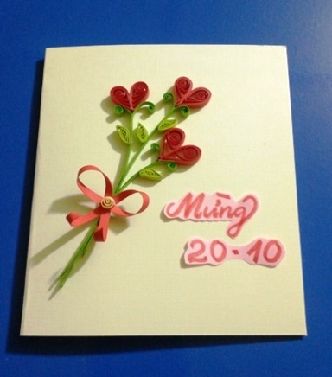


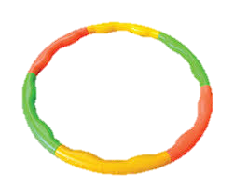
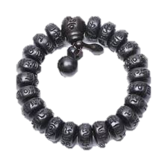


Quay về
Đồ vật nào có dạng hình tròn?

Slide 9

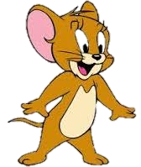
Quay về
Đáp án: mèo tom
Tom và jerry thì bạn nào đang đứng trên hìnhtam giác?

Slide 10

Hình tam giác có mấy cạnh mấy góc?
3 cạnh-
3 góc
Quay về

Slide 11


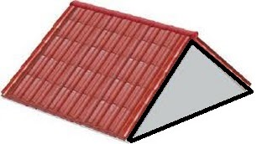
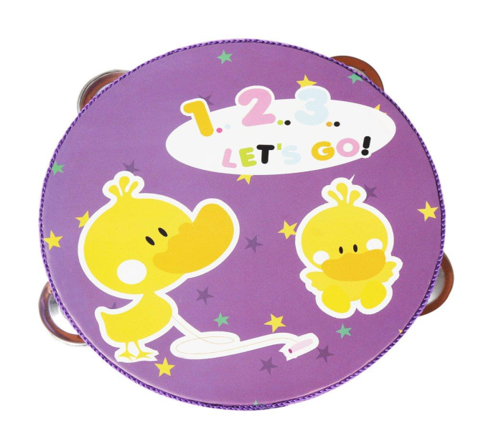

Quay về
Mắt tinh của bé hãy nhìn xem đồ vật nào có dạng hình tam giác?

Slide 12
Quay về
Mắt tinh của bé nhìn xem hình nào biến mất?

Slide 13
Trò chơi: về đúng nhà

